Slide 1

Nexusdev
Készitette: Farkas Miklos, Simo Zsolt, Medgyes Vendel

Slide 2
Alapötlet
Egy digitális felületet hoztunk létre
Magánszemélyek és vállalkozások számára elérhető
Lehetőséget biztosít egyedi digitális megoldások megrendelésére
Pénzért cserébe az alábbi szolgáltatások rendelhetők:
- weboldalak
- asztali alkalmazások
- egyéb digitális megoldások

Slide 3
Alapötlet
A projekt ötlete korábbi tapasztalatainkból született
Már készítettünk weboldalakat különböző megrendelők számára
A kommunikáció kizárólag e-mailen zajlott, ami nehézkes megoldásnak bizonyult
Illetve személyes indíttatás is hozzájárult az ötlethez
Célunk
Átláthatóbb
Biztonságosabb
Kényelmesebb felület létrehozása

Slide 4
Felhasznált ismeretek/szoftverek
Szoftverek
GitHub (Fájl megosztás)
VisualStudio (Frontend, Backend)
VisualStudio Code (Admin Asztali Alkalmazás)
Xammp (localhost szerever host)
Trello ( Munka menet követése, feladatok megadása, ötletek összeszedése)
Discord ( kommunikácio)
MySQL Workbench, PhpMyAdmin ( Adatbázis)
LucidChart ( adatbazis megtervezése)
Figma (Terv Design)
Ismeretek
C# (Admin panelhez használtuk, Asztali alkalmazáshoz)
Php ( Adatbázis Készítás/Kezelés )
Html, Css, React, JavaScript ( Webalkalamzás )

Slide 5
Backend

Slide 6
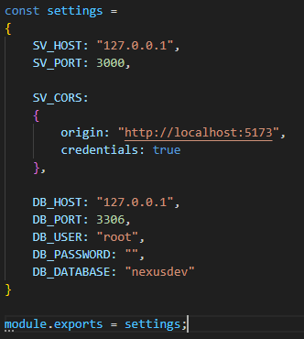
Alap szerver beállítás

Slide 7
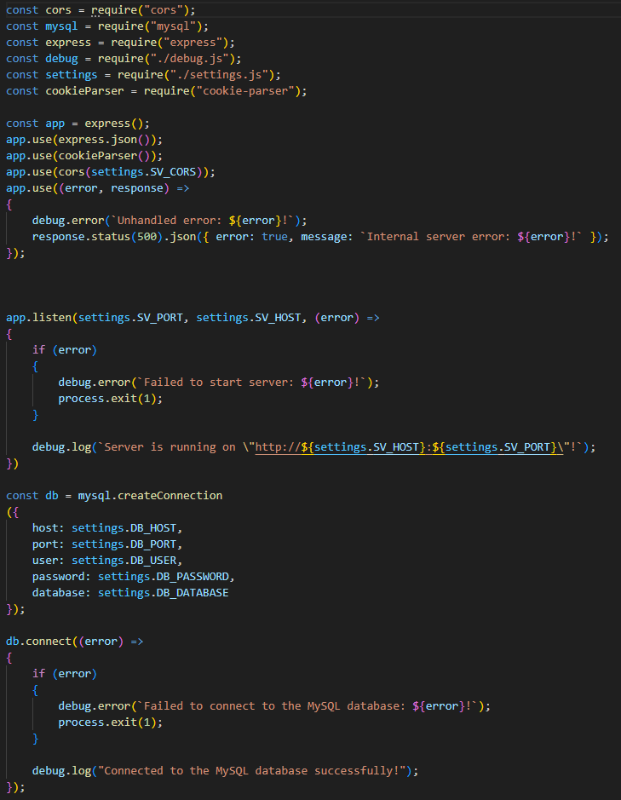
Server.js

Slide 8
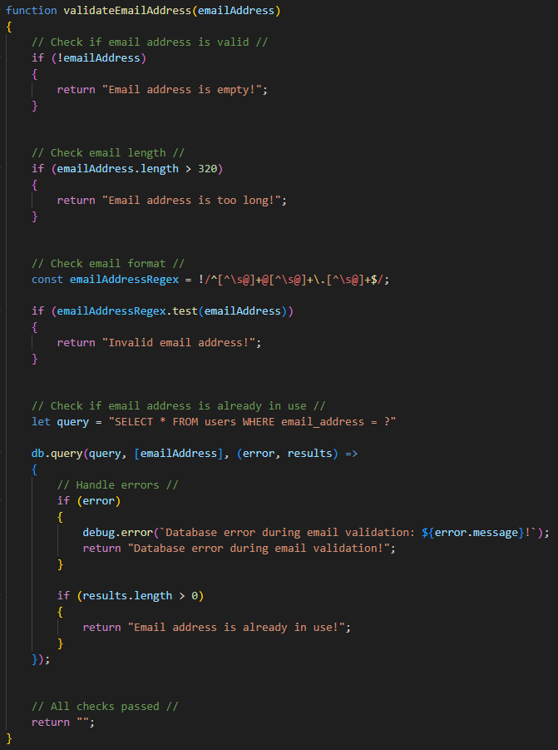
Server.js
Adat ellenőrzés és adat vissza adás

Slide 9
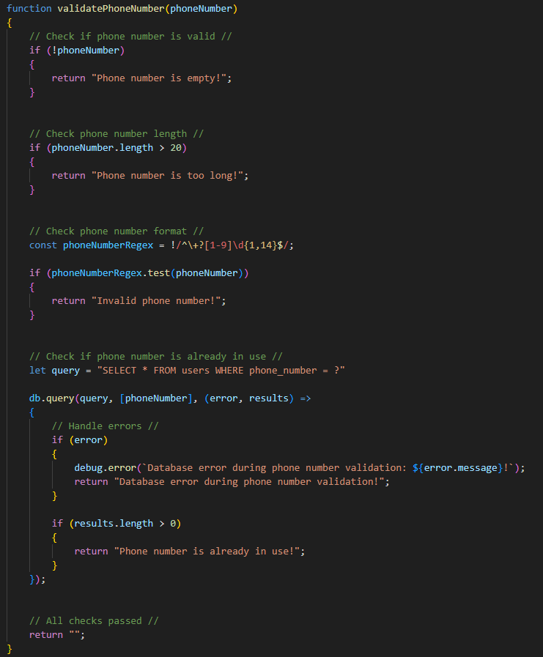
Server.js
Adat ellenőrzés és adat vissza adás

Slide 10
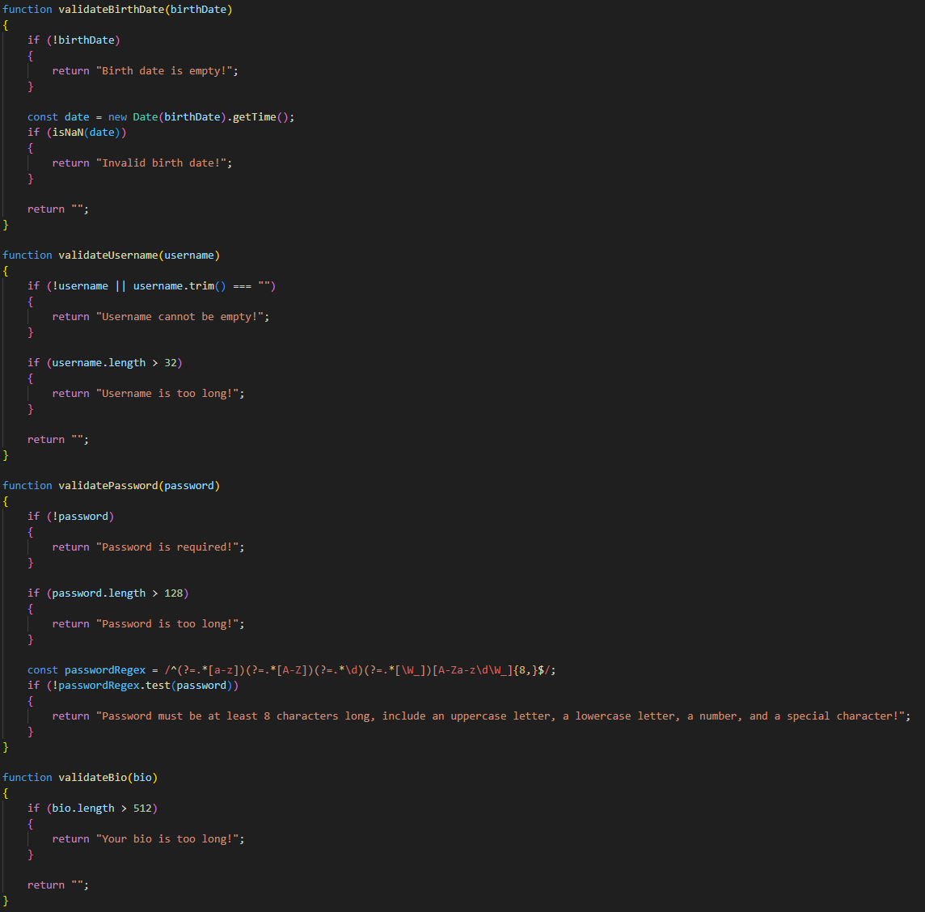
Server.js
Adat ellenőrzés és adat vissza adás

Slide 11
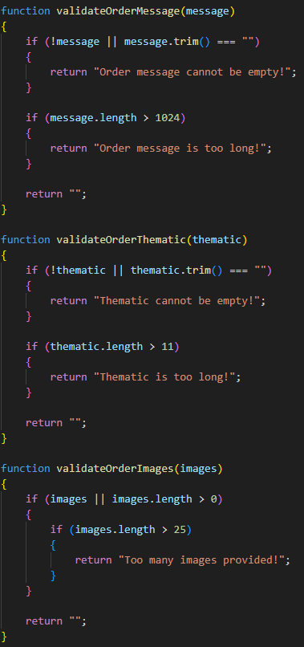
Server.js
Adat ellenőrzés és adat vissza adás

Slide 12
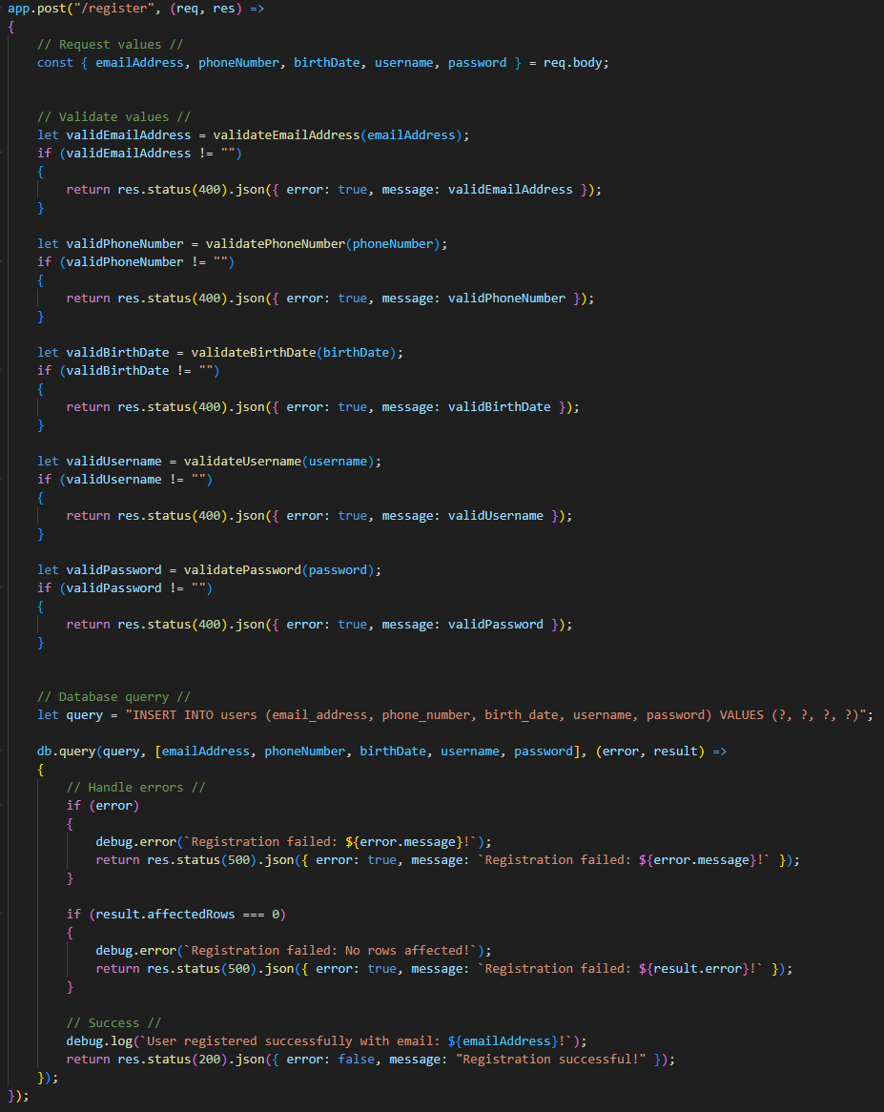
Server.js
Regisztráció api megírása
Illetve hiba kezelés

Slide 13
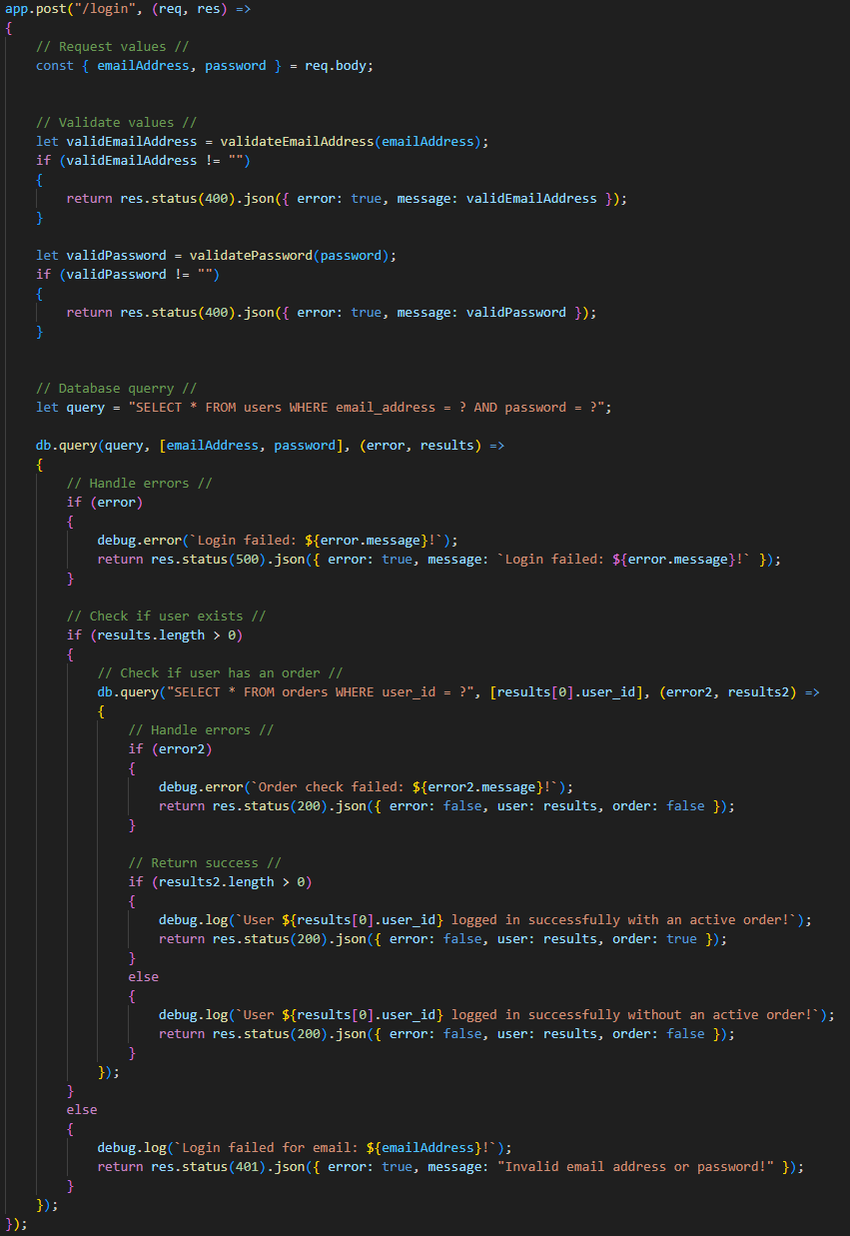
Server.js
Login api megírása
Illetve hiba kezelés

Slide 14
Frontend

Slide 15
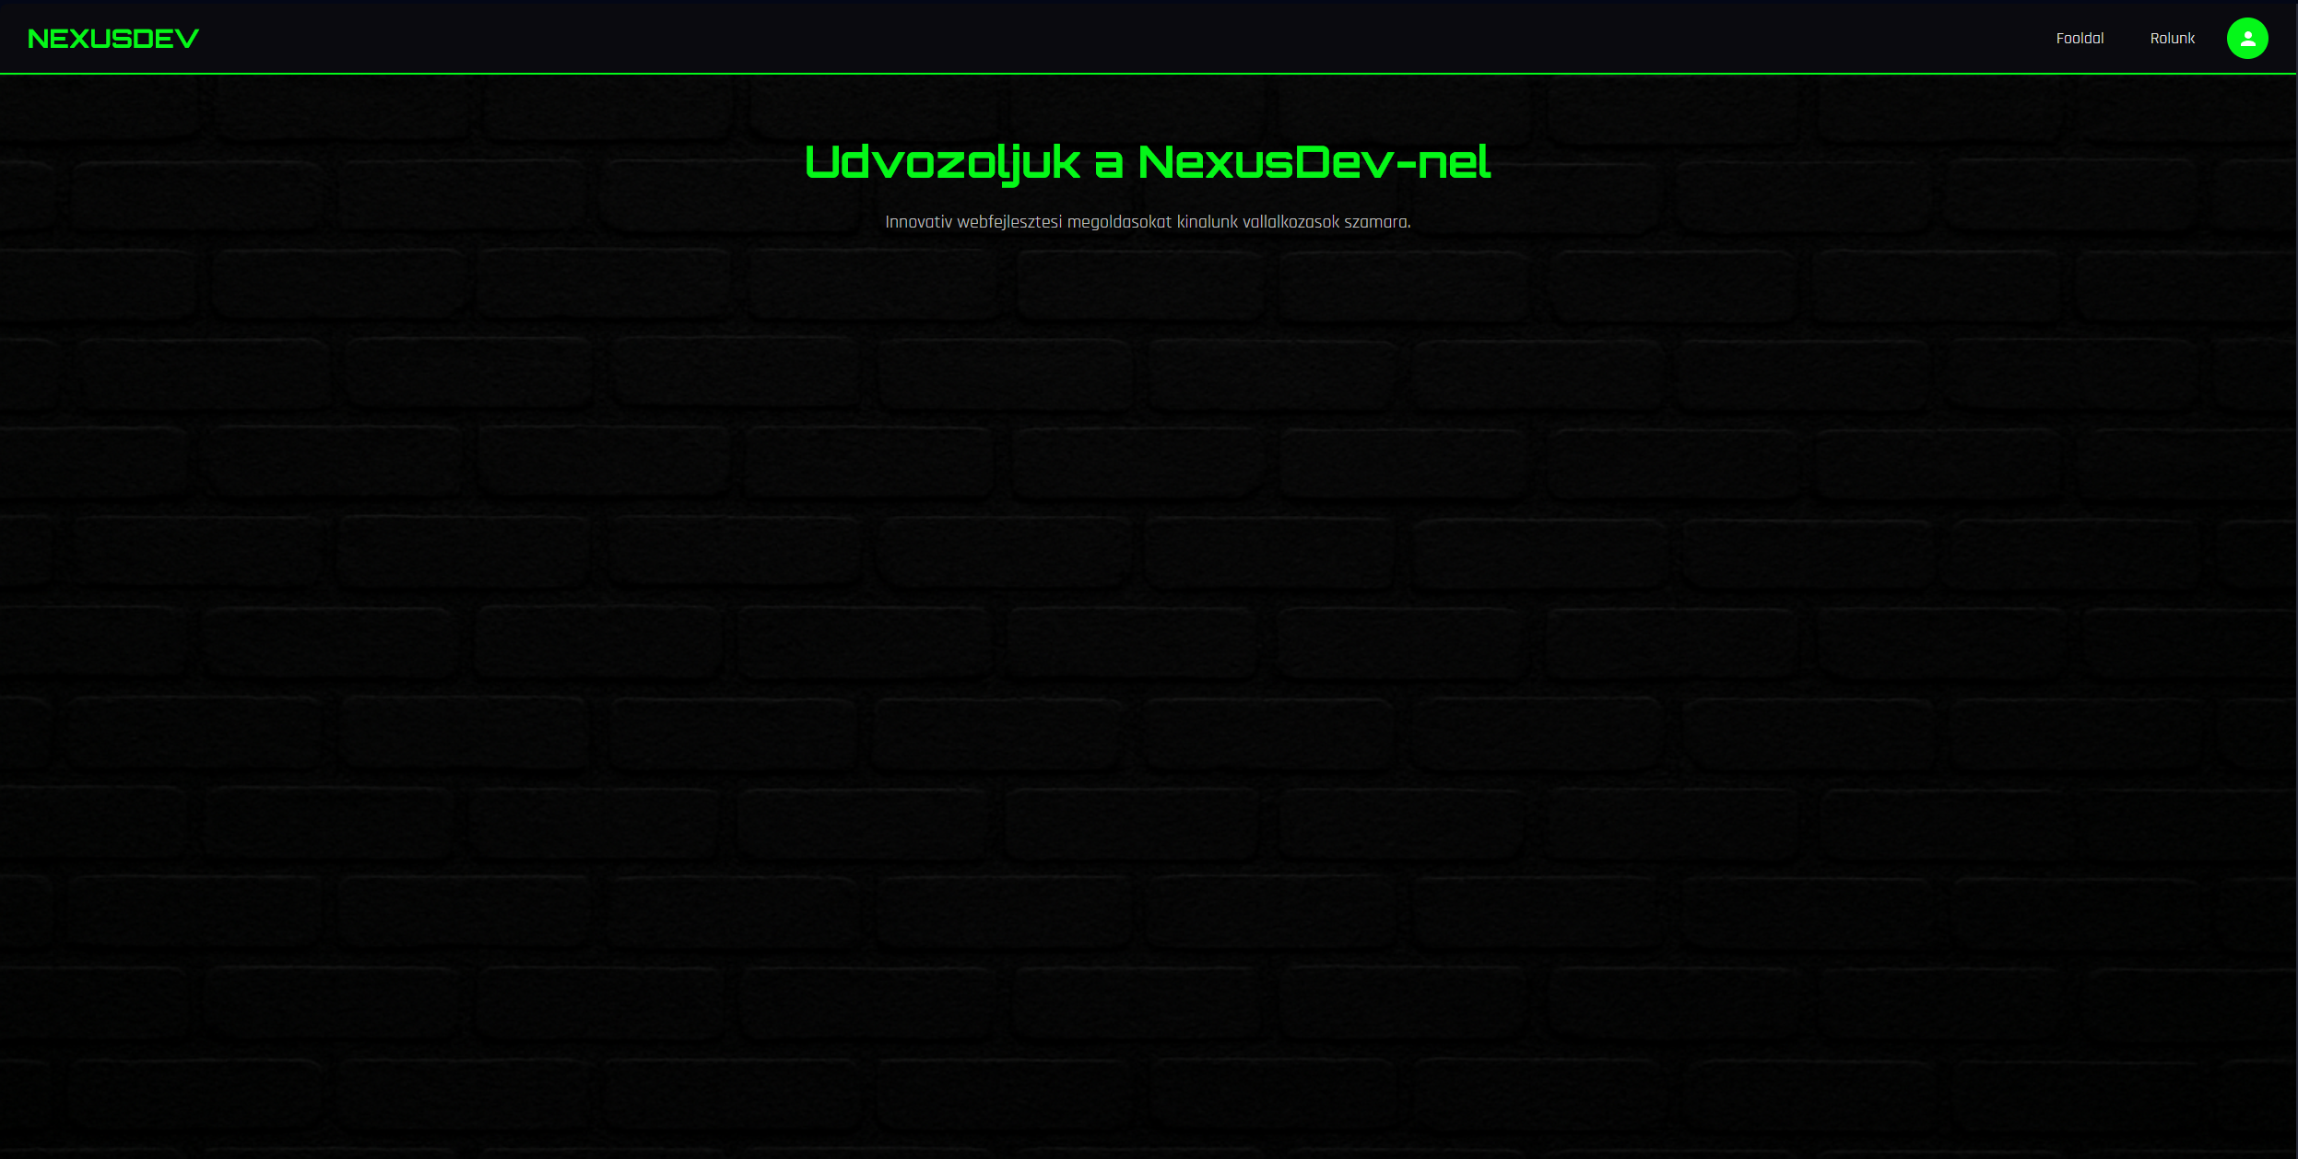
Frontend
Ez a Főoldal mikor a felhasználok megnyitják a weboldalt ezt látják
Erről az oldalról lehet bejelentkezni/regisztrálni illetve a rólunk oldalt megnyitni
Ezen az oldalon csak egy szöveg van illetve egy navbar

Slide 16
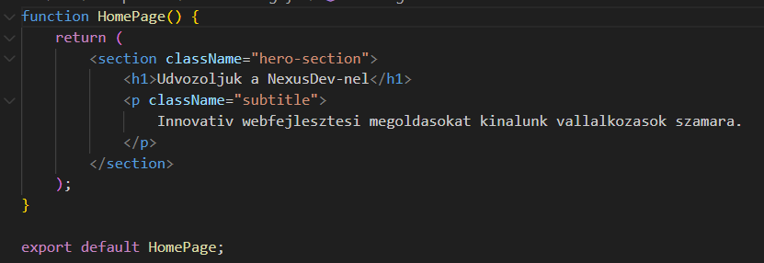
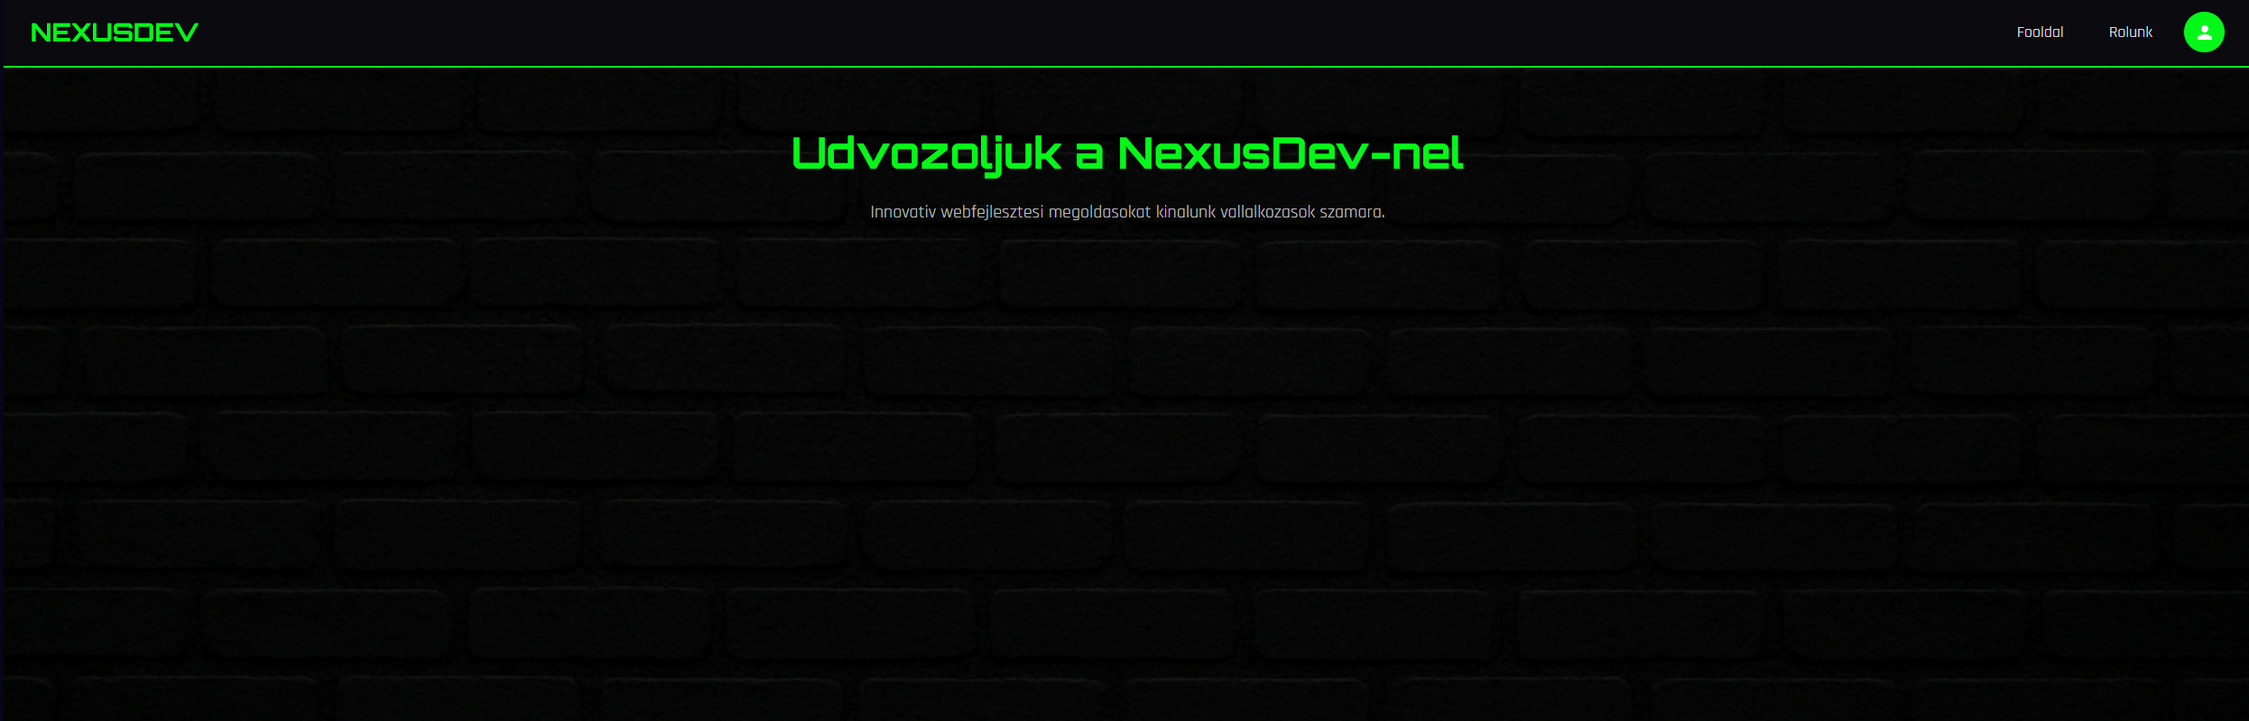
Fő oldal
Ez a fő oldal
Itt csak köszöntjük azokat akik az oldalunkra látogatnak

Slide 17
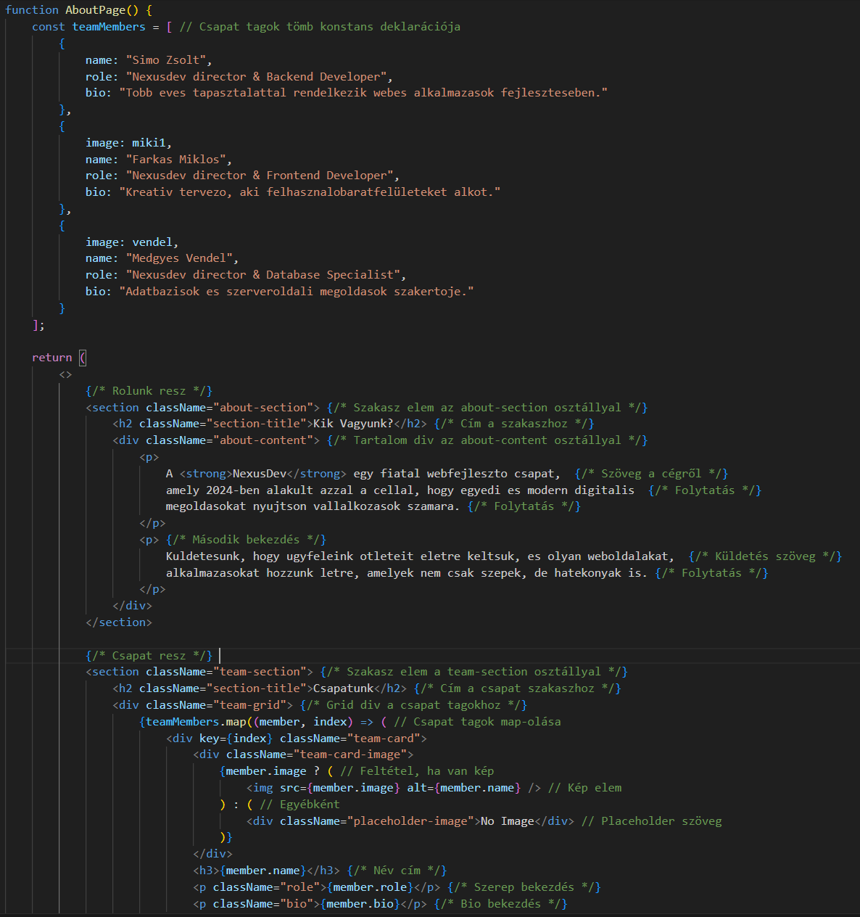
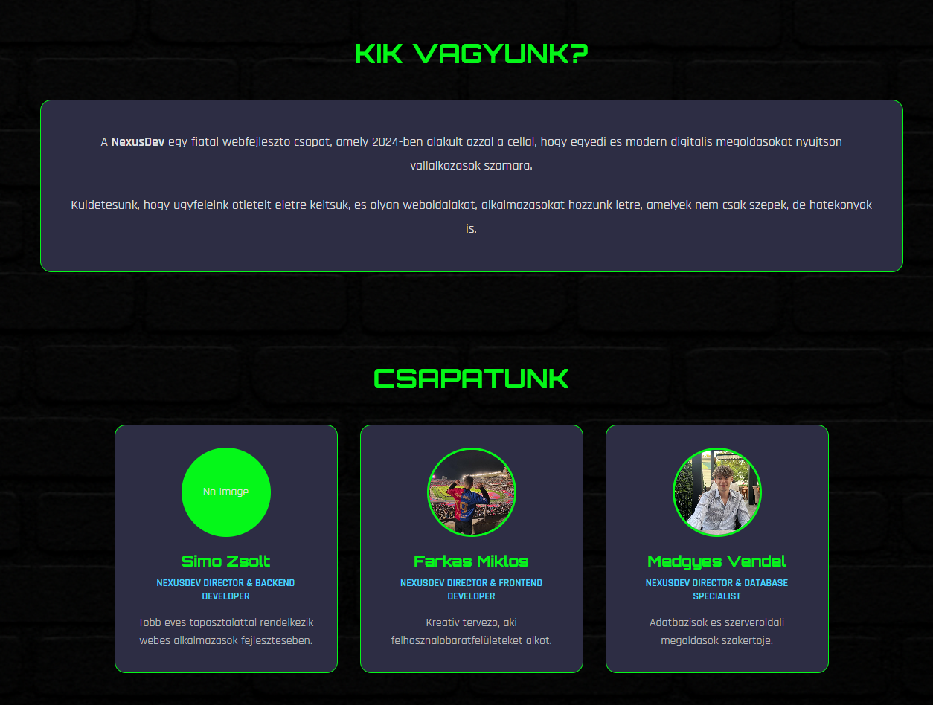
Rólunk oldal
Ez a rólunk oldal ahol a céget
Illetve a dolgozókat mutatjuk be

Slide 18
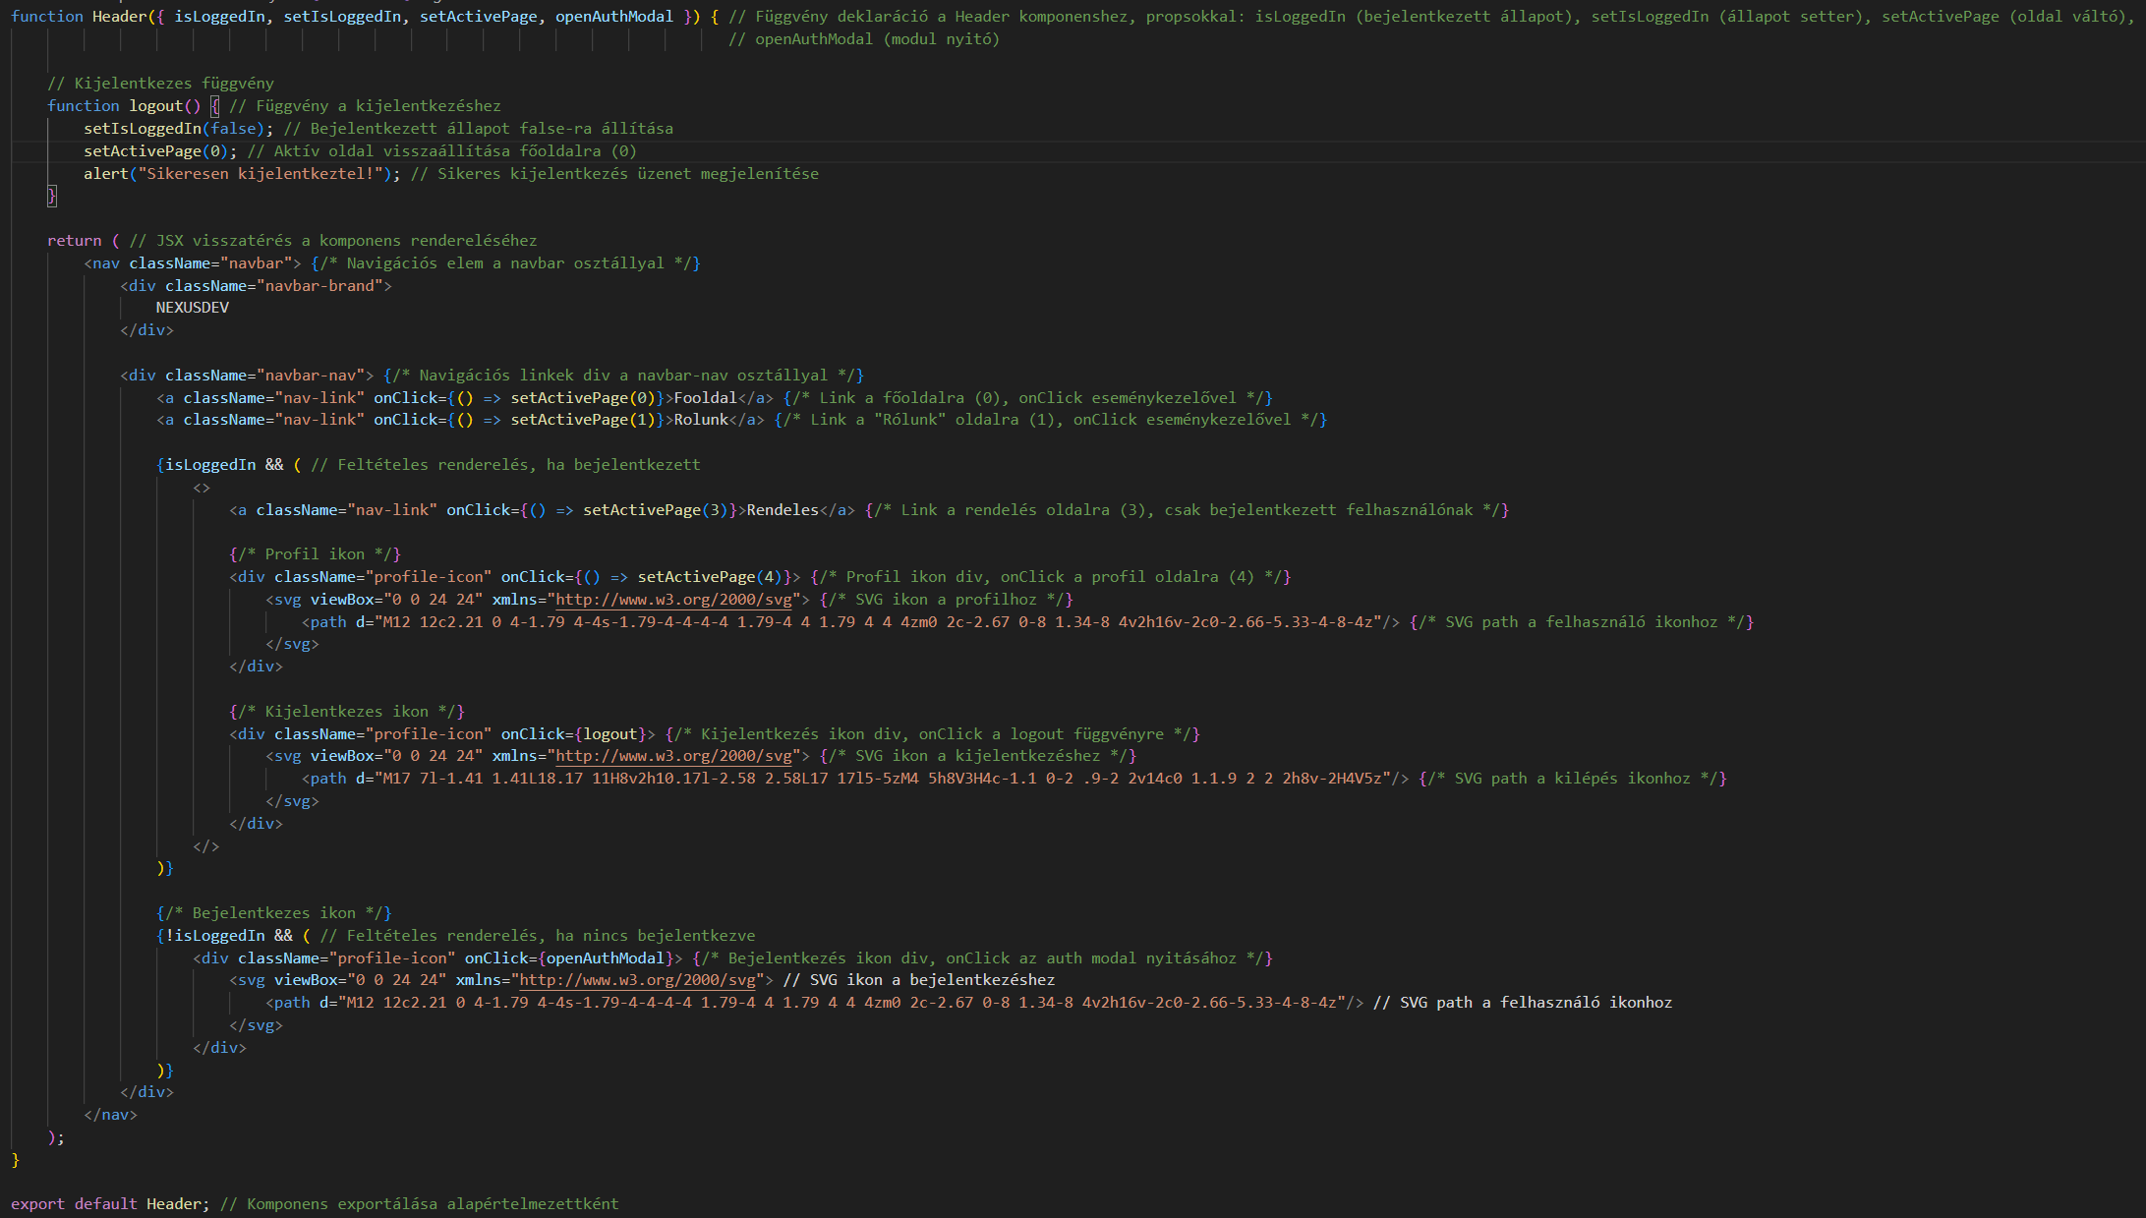
Navbar
Notes:
Header - (navigációs) komponens, ujrafelhasznalhato
isLoggedIn alapján eltérő menüpontok jelennek meg, csak bejelentkezett felhasználó látja a rendelési és profil funkciókat
setActivePage() segítségével SPA (Single Page Application) - (egyoldalu applikacio) jellegű oldalváltás, miert jo? Gyors, újratöltés nélküli navigáció

Slide 19
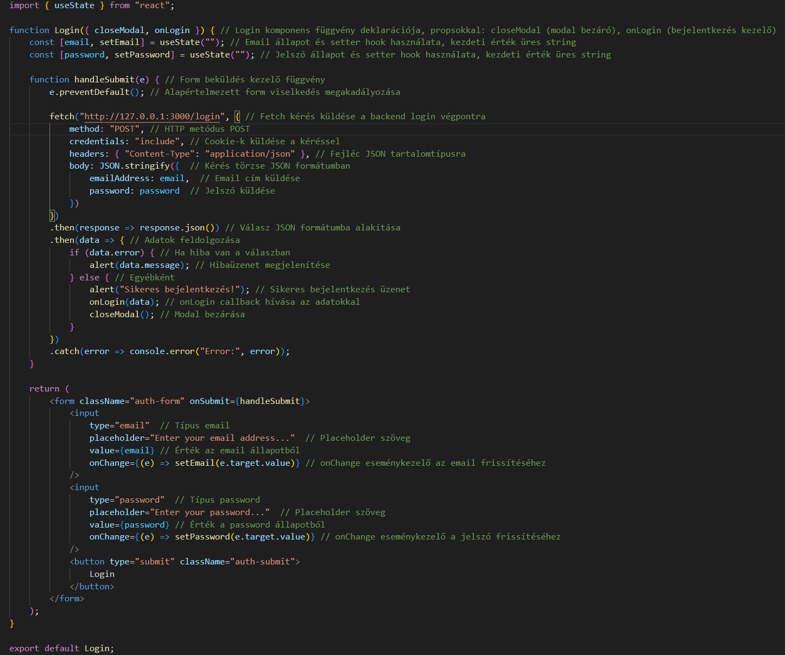
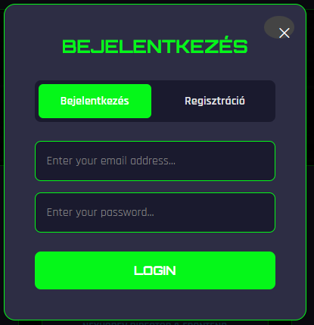
Login modul
Ez a login modul ahol a felhasználó egy emaillel illetve egy jelszóval betud jelentkezni

Slide 20
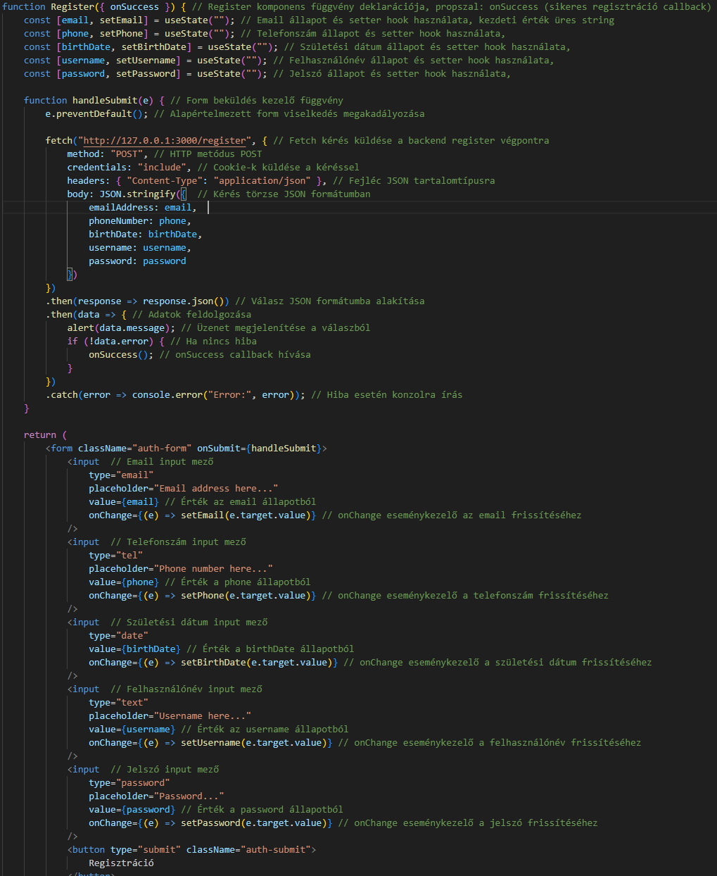
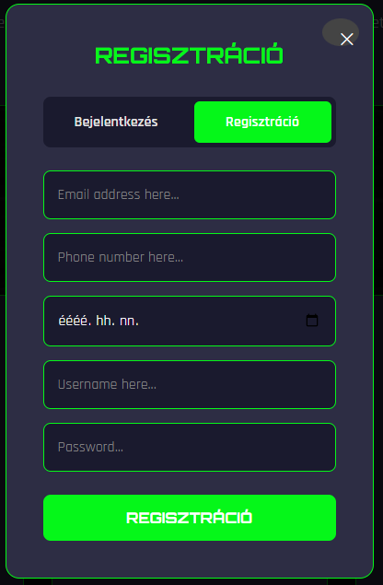
Regisztrácio modul
Ez a regisztrációs modul ahol a felhasználó a weboldalon regisztrálni tud

Slide 21
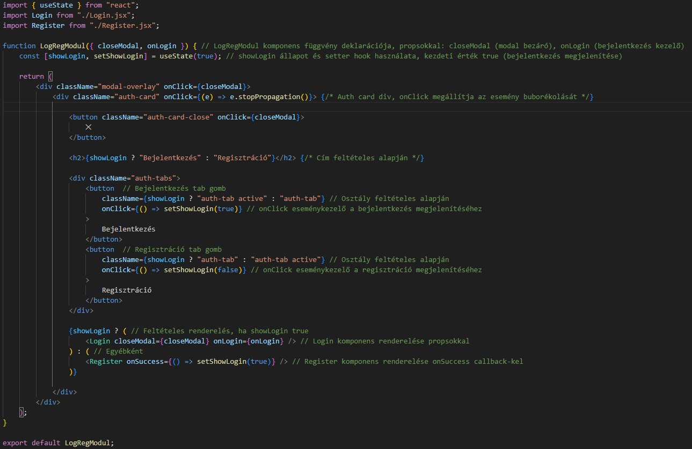
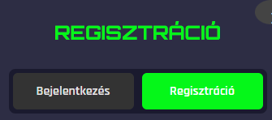
Login/Regisztrácio modul
Ez a jsx fajl a bejelentkezés és a regisztráció ablak megnyitására szolgál

